Slide 1
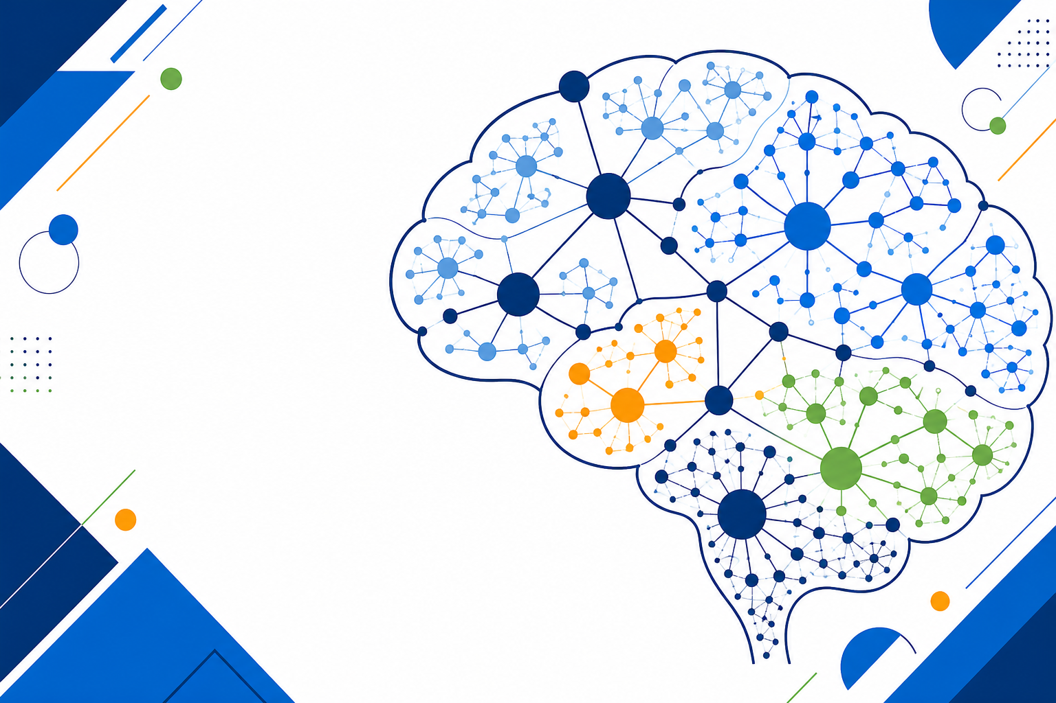
NeuroGraphIQ KG V3
多粒度脑区知识图谱构建
从脑图谱资源到可探索知识图谱的全流程自动化系统
核心命题
让 LLM 成为受控提取工具，而不是知识终审者
知识工程 · 神经科学 · 可信 AI
2026 年 8 月
Notes:
本次汇报介绍 NeuroGraphIQ KG V3 的多粒度脑区知识图谱构建方法。核心目标不是让大语言模型直接决定知识真伪，而是把它放入可校验、可审核、可追溯的工程流程中。下面先从问题与项目规模开始。

Slide 2
分散资源、粒度断裂与 LLM 风险共同阻碍脑区知识整合
问题不是“能否提取”，而是“如何让提取结果可治理、可审核、可追溯”
三重挑战
6+ 异构资源
跨粒度关系断裂
LLM 错误可能沿链传播
后端能力
前端工作台
数据层
测试保障
42 / 88
14
5 / 59
1,173
路由 / 服务
React 页面
Schema / 迁移
测试函数
解决方案：分层漏斗治理
候选 → 规则校验 → LLM 提取 → Mirror KG → Human Review → Final KG
自动化负责规模，治理边界负责可信，人工终审负责知识责任。
Source: NeuroGraphIQ KG V3 project inventory
02
Notes:
脑区知识整合同时面临资源异构、粒度断裂和模型不确定性三类问题。系统已经形成四十二条路由、八十八个服务、十四个前端页面、五层 Schema 和一千一百七十三个测试函数，说明这不是单点算法，而是一套完整工程。对应的治理主线是候选、规则校验、模型提取、Mirror、人工审核和 Final 的分层漏斗。

Slide 3
七层知识体系把脑区事实组织为可治理、可查询、可映射的结构
同粒度构建
映射层
实体、连接、回路与功能
三元组层
在同一粒度边界内推理
证据层
显式跨粒度
功能层
回路层
exact_match · part_of · overlaps
禁止仅凭名称相似度自动合并
连接层
脑区实体层
层级不是展示顺序，而是治理边界：每一层都有独立语义、来源与审核责任。
03
Notes:
在明确问题之后，我们用七层知识体系约束知识的组织方式。脑区实体、连接、回路、功能、证据、三元组和映射各自承担独立语义责任；同粒度知识在本层构建，跨粒度关系必须通过显式映射表达。这一边界防止名称相似被误当作解剖等价。

Slide 4
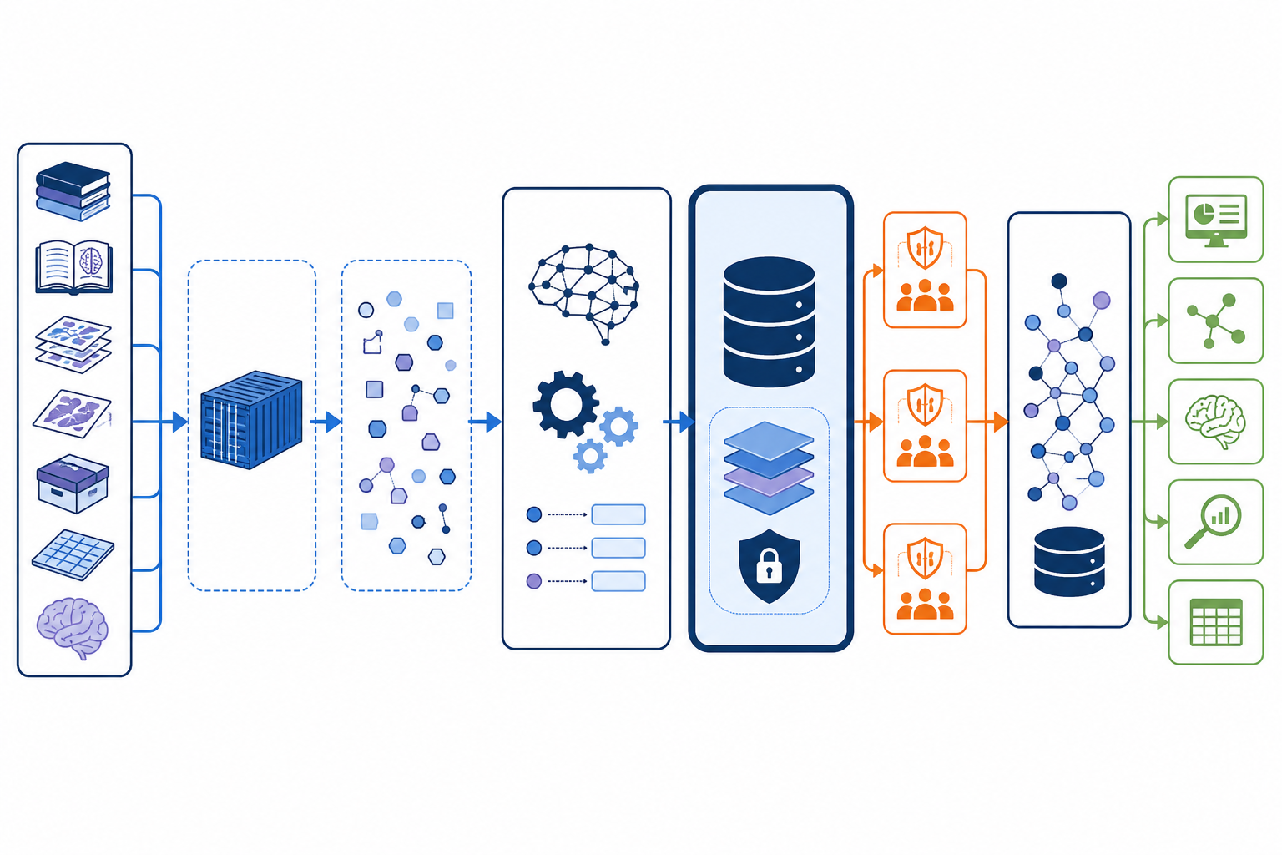
全局架构以 Mirror KG 为安全中转，隔离自动提取与正式知识
六阶段治理漏斗 · 唯一正式写入口 · 全链路审计
资源登记
批次导入
候选校验
LLM 提取
Mirror 治理
审核晋升
写入边界
LLM 不得直接写 Final
不得自动审核或晋升
Promotion 是唯一入口
Final KG 消费端
图谱探索
症状查询
数据中心
离线导出
Architecture semantics are editable SVG overlays.
04
Notes:
全局架构的关键不是提取链更长，而是 Mirror KG 把自动化与正式知识隔开。资源经批次导入、候选校验和模型提取后先进入 Mirror，再经过治理与审核才能晋升。Promotion 是 Final KG 的唯一写入口，模型不能直接写入、自动审核或自动晋升。

Slide 5
Import Batch 统一追踪异构图谱，同时保留独立解析链路
资源差异被隔离在解析器内，候选对象进入统一治理语义
AAL3
XML · 166 ROI
01 资源登记
02 Import Batch
03 独立解析
04 Candidate Pool
aal3_xml
版本与校验和
批次状态
格式专属逻辑
跨批次统一候选
来源标识
幂等控制
语义 ID 生成
唯一索引与去重
Macro96
格式适配器
错误审计
完整溯源字段
面向 LLM Pack 批处理
Excel · 96 脑区
macro96_xlsx
Resource Record
Import Batch
Parsed Rows
Candidate Objects
关键设计
解析链路可以不同，但批次、候选、溯源和幂等语义必须统一。
Source: import pipeline implementation inventory
05
Notes:
数据入口允许资源格式不同，但不允许治理语义不同。AAL3 的 XML 和 Macro96 的 Excel 分别由专属解析器处理，再统一进入资源登记、Import Batch 和 Candidate Pool。这样既保留原始格式差异，又保证幂等、唯一索引和完整溯源。

Slide 6
确定性规则先拦截硬错误，再将疑难问题交给受控增强
规则负责判定，LLM 只生成建议，人工负责采纳
12 条确定性规则
Quality Score
完整性 30% · 溯源 20% · 拓扑 20%
完整性
必填字段 · 数据类型
证据 20% · 关联 10%
80
语义 ID
命名规范 · 可重复生成
唯一性
候选键 · 重复记录
拓扑
自环 · 孤立 · 关系端点
Score ≥ 80?
通过
规则通过
进入提取队列
溯源
资源 · 批次 · 原始定位
证据
引用 · 原始响应 · 模型信息
Tier 1
Tier 2
Blocker 必须修复 · Warning 可带标记继续
确定性修复
DeepSeek 建议 + 人工决策
Source: validation and data enhancement engine
06
Notes:
候选数据首先经过十二条确定性规则，硬错误在调用模型之前就被拦截。质量评分综合完整性、溯源、拓扑、证据和关联，达到八十分才能通过；低分数据进入确定性修复或模型建议。模型建议本身不改数据，最终仍由人工决定是否采纳。

Slide 7
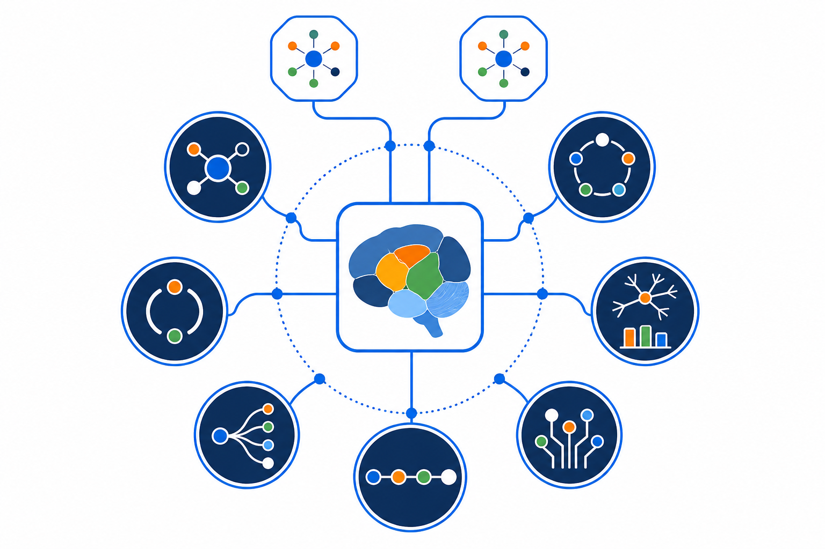
Provider 抽象层统一双 LLM，七类能力均受粒度边界约束
DeepSeek 与 Kimi 共享接口，但不共享未经审核的结论
DeepSeek / Kimi Provider
四条护栏
连接提取
同粒度内提取
三元组整合：确定性
显式 Mapping
API Key 后端化
功能提取
Raw Response 留存
回路步骤
模型输出是候选
规则与审核定稿
回路提取
回路功能
投射功能
Seven extraction capabilities share one controlled provider boundary.
07
Notes:
通过统一 Provider 抽象，DeepSeek 与 Kimi 支持七类提取能力。连接、功能、回路、投射和步骤由模型辅助提取，而三元组整合保持确定性；所有能力都遵守同粒度约束，跨粒度必须查显式 Mapping。模型因此是受控能力组件，而不是绕过治理的入口。

Slide 8
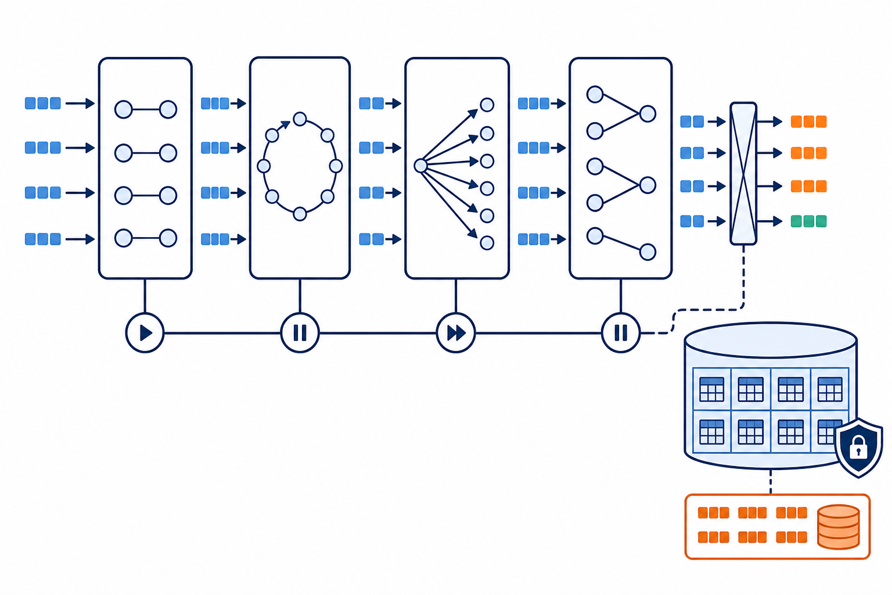
Pack 化编排控制成本与可恢复性，确定性转换负责写入 Mirror
LLM 生成 raw response；llm_to_mirror 承担结构化与写入责任
连接 + 功能
回路 + 步骤
投射提取
三元组整合
运行控制
pairs_per_pack = 20
Dry Run：pack / token / 费用
Skip Existing
暂停 · 取消 · 恢复
Mirror 写入链
llm_extraction_runs
llm_extraction_items
llm_to_mirror
→ 8 张 Mirror 表
Raw responses remain auditable before deterministic conversion.
08
Notes:
复合工作流采用 Pack 化编排，以控制成本并支持暂停、取消和恢复。模型运行与条目表完整保留原始响应，再由确定性的 llm_to_mirror 转换写入八张 Mirror 表。这里把概率生成与结构化写入分离，保证失败可恢复、结果可审计。

Slide 9
Mirror KG 在正式知识之前完成去重、模型共识与结构交叉验证
它不是临时表，而是承担治理责任的安全域
MIRROR KG GOVERNANCE DOMAIN
Canonical Key 去重
双模型盲审
结构交叉验证
写入时生成规范键
DeepSeek 独立复核
回路 → 步骤 → 投射
高置信度记录胜出
Kimi 独立复核
投射 → 回路反查
双溯源同时保留
consensus
conflict
检查顺序完整性
已审核 / 已晋升 / 跨粒度
检查端点一致性
共识：加速人工审核
永不自动合并
检查跨表引用
冲突：升级专家处理
Mirror 的价值：允许自动化高吞吐，同时把不可逆错误挡在 Final KG 之外。
09
Notes:
进入 Mirror 后，系统完成三类核心治理。Canonical Key 在写入时去重但保留双溯源，双模型盲审用共识加速、用冲突升级，结构交叉验证则从回路和投射两个方向检查一致性。已经审核、已经晋升或跨粒度的数据永不自动合并。

Slide 10
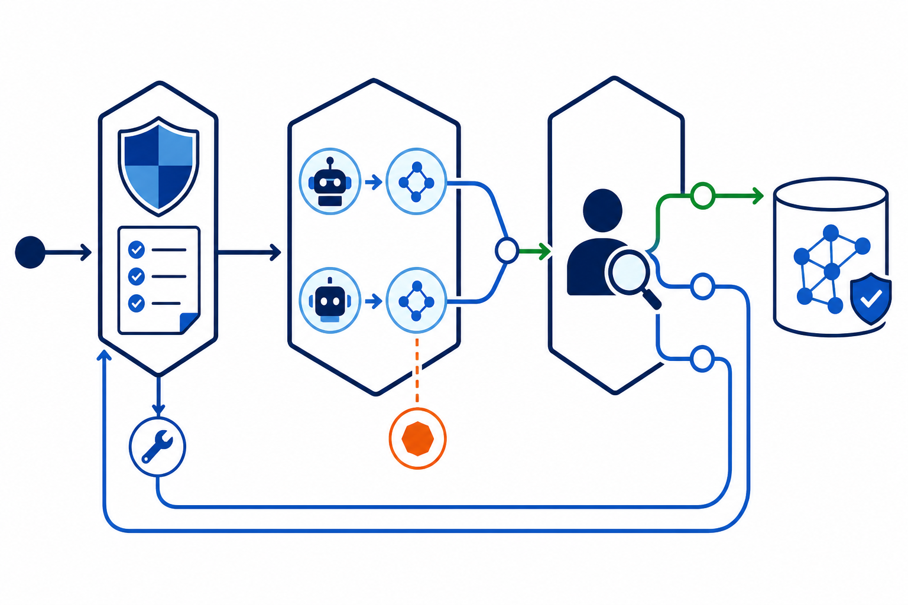
三道闸门缺一不可：规则提效、模型复核、专家终审
任何单点通过都不能替代完整治理链
规则闸门
闸门 1 · 规则
闸门 2 · 模型
闸门 3 · 专家
12 条确定性校验
双模型盲审
人工终审
Blocker：修复后重试
Warning：带标记继续
模型闸门
consensus：绿色通道
conflict：升级处理
专家闸门
approve / reject
request_changes
All three gates must pass before promotion.
10
Notes:
正式晋升前必须连续通过规则、模型和专家三道闸门。规则闸门处理 Blocker 与 Warning，模型闸门区分共识和冲突，专家闸门给出通过、拒绝或要求修改。三道闸门缺一不可，因为效率、复核和责任分别由不同机制承担。

Slide 11
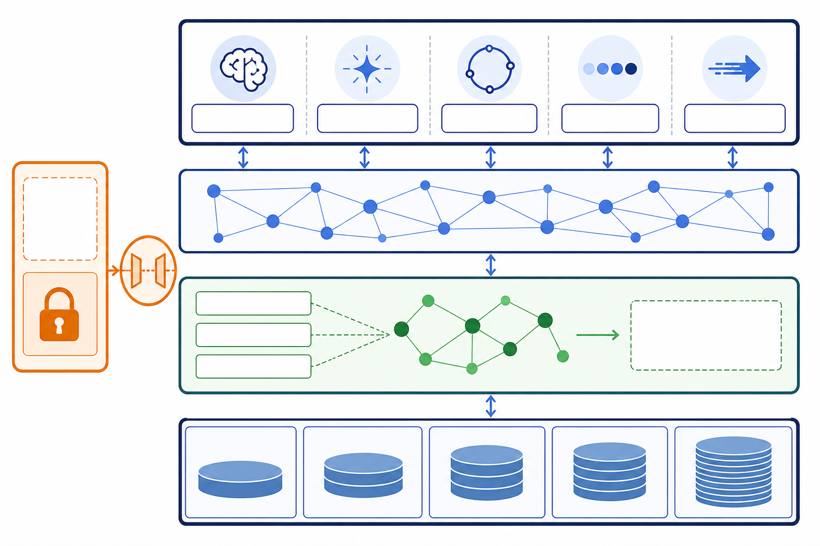
Promotion 是唯一正式写入口，Schema 级隔离保护粒度语义
预览 → 强确认 → 执行；每次晋升都有审计记录
实体：BrainRegion · Function · Circuit · Step · Projection
Promotion
1. 预览映射结果
2. 强确认写入
3. 写 8 表 + 审计
关系：12 种标准谓词
五层 Schema
macro
查询：final_kg_triples
meso
跨粒度仅允许
sub
exact_match
fine
part_of
molecular
overlaps
Schema isolation is a semantic safety boundary, not a storage convenience.
11
Notes:
Promotion 先预览映射，再强确认执行，并把八张 Mirror 表映射到八张 Final 表。Final KG 包含标准实体、十二种关系谓词和统一三元组查询面，底层按 macro、meso、sub、fine 和 molecular 五层 Schema 隔离。跨粒度只允许精确匹配、组成和重叠三类显式关系。

Slide 12
每个 Final KG 事实都能沿七步链路回到原始脑图谱资源
消费能力建立在可解释、可追责的数据血缘之上
知识消费
图谱探索
症状查询
四阶段数据中心
JSONL / CSV / Neo4j 导出
所有入口使用同一 Final KG 查询面
Final fact
Promotion
Review
1
2
3
4
Validation
6
5
Run / Candidate
Extraction item
7
保留：原始响应 · 模型 · Prompt · 批次 · 资源标识
溯源不是日志附属品，而是每个知识事实的组成部分。
Import / Resource
12
Notes:
知识被消费时，系统仍然保留完整的数据血缘。任意 Final 事实都可以反向经过晋升、审核、校验、提取条目、运行和候选，最终回到导入批次与原始资源。原始响应、模型、Prompt 和资源定位共同构成知识事实的证据链。

Slide 13
六项创新共同把 LLM 从“知识裁判”降级为“受控提取工具”
可信来自系统治理，而不是单一模型能力
1
分层漏斗治理
候选、校验、提取、Mirror、审核、Final 各司其职
可信知识
2
Mirror KG 与 Canonical Key
把自动化高吞吐与正式知识安全隔离
不是模型一次答对
3
双模型盲审
共识加速、冲突升级，避免单模型自证
而是错误可发现
4
Tier 1 + Tier 2 增强
决策可追责
确定性修复与 LLM 建议分离，建议必须经人工采纳
结果可回溯
5
七步全链路溯源
每个正式事实都可回到模型响应、候选与原始资源
6
五层粒度隔离与显式映射
Schema 防止语义串扰，Mapping 承担跨粒度责任
13
Notes:
六项创新的共同点，是把可信性从模型能力转移到系统治理。分层漏斗、Mirror 与 Canonical Key、双模型盲审、两级增强、七步溯源以及五层粒度隔离相互补位。可信知识不是模型偶然答对，而是错误可发现、决策可追责、结果可回溯。

Slide 14
端到端闭环已经形成，下一阶段聚焦更多粒度与图数据库协同
当前成果证明治理架构可运行；路线图扩展覆盖面与探索能力
已实现 · End-to-End Closed Loop
下一步
提取与增强
7 类提取 · Tier 1 / Tier 2 · 12 条规则
更多粒度资源接入
治理与审核
双模型盲审 · 交叉验证 · 专家终审
图数据库同步
正式知识
Promotion · Final KG · 三元组整合
跨粒度映射自动化
工作台
14 页前端 · 42 路由 · 88 服务
Graph Explorer 增强
质量保障
1,173 测试函数 · 59 数据迁移
扩展能力，不放松治理边界。
Source: implementation inventory and roadmap
14
Notes:
目前端到端闭环已经形成，包括七类提取、十二条规则、双模型审核、交叉验证、晋升和三元组整合，并由十四页工作台和一千一百七十三个测试函数支撑。下一阶段将接入更多粒度，推进图数据库同步与跨粒度映射自动化，并增强 Graph Explorer。扩展能力的同时，现有治理边界不会放松。

Slide 15
谢谢
Q & A
欢迎围绕数据治理、LLM 可信性与多粒度映射交流
DATA GOVERNANCE
TRUSTWORTHY LLM
MULTI-GRANULAR MAPPING
NeuroGraphIQ KG V3 · 2026
Notes:
以上是 NeuroGraphIQ KG V3 的多粒度脑区知识图谱构建方法。欢迎围绕数据治理、大语言模型可信性以及跨粒度映射展开讨论，谢谢。

